Slide 1
Diseño e implementación de un ambiente virtualizado para un sistema de cámaras de video
Steven Daniel Estrada Flores sdestrad.espol.edu.ec

Slide 2
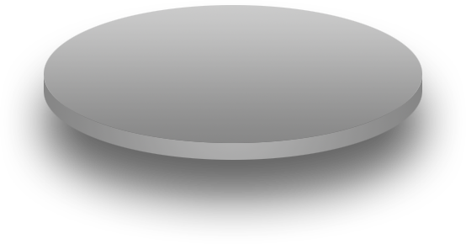
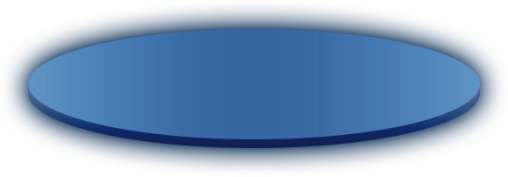
Antecedentes
A medida que una empresa crece, adquiere diferentes equipos informáticos con herramientas tecnológicas para satisfacer las necesidades de la empresa.
Con el paso de los años, el número de servidores aumenta y se complica la gestión y el control del hardware, con el consiguiente incremento de los gastos operativos derivados de su funcionamiento.
La alimentación, el espacio físico y refrigeración representan consumos adicionales

Slide 3
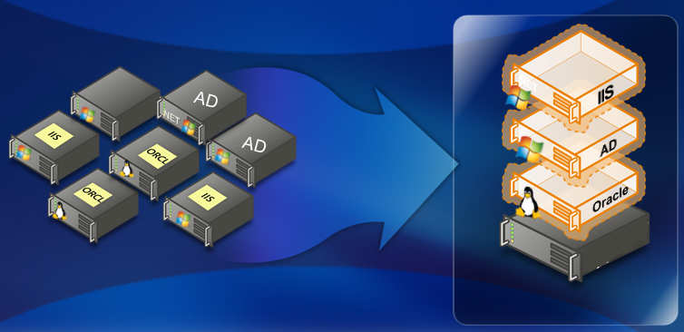
Justificación
Sólo una tecnología permite enfrentarse de manera racional a estos problemas, esta tecnología es la virtualización.
Varias “maquinas virtuales” en un único servidor usando VIRTUALIZACIÓN

Slide 4
Objetivos
Analizar y realizar un estudio de cómo diseñar un ambiente virtualizado, no solo enfocado en lo que es la virtualización sino de los demás factores que se necesitan para que este ambiente sea aprovechado al máximo.
Analizar detalladamente en sí que consiste la virtualización,
Selección de la plataforma de virtualización.
Implementar del diseño virtualizado de sistema de video.
Analizar el hardware y software tanto en la maquina física y la máquina virtual y poder compararlas en el rendimiento,

Slide 5
Metodología
Se realizara un estudio de los factores adicionales que pueden ayudar a nuestro sistema virtualizado (cableado, los equipos de comunicación etc.)
Se utilizarán los siguientes equipos:
Cámaras
Un servidor el cual nos ayudara a realizar nuestro propósito.
Equipos de comunicación y almacenamiento.

Slide 6
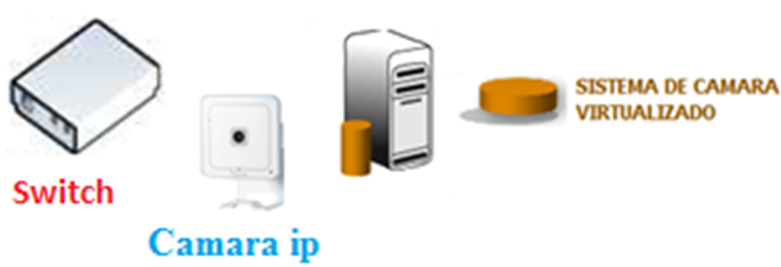
Esquema
Almacenamiento.

Slide 7
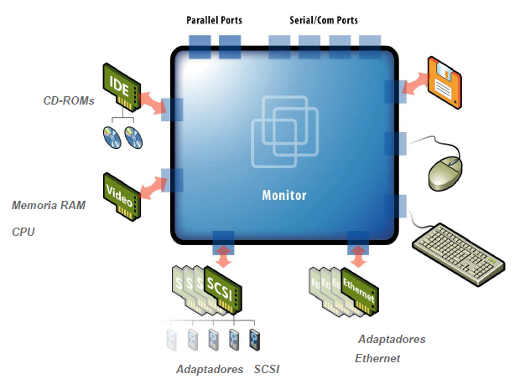
¿Qué es la virtualización?
“La virtualización es un medio para crear una versión virtual de un dispositivo o recurso, como un servidor, un dispositivo de almacenamiento, una red o incluso un sistema operativo, donde se divide el recurso en uno o más entornos de ejecución.”

Slide 8
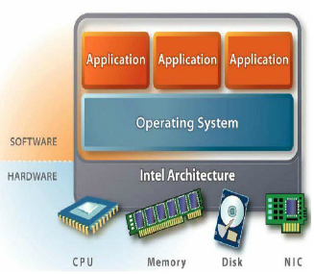
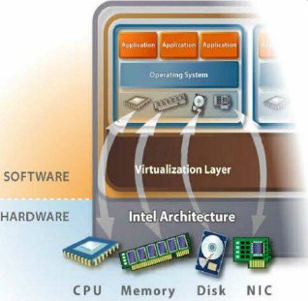
¿Qué es la virtualización?
Tradicional
Una maquina usa todo sus recursos físicos en un sistema operativo único
Virtualización
Permite compartir un mismo hardware físico entre diferentes maquinas virtuales

Slide 9
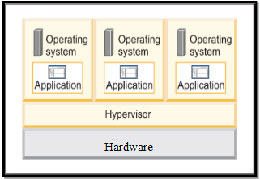
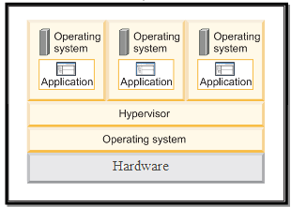
Terminología de la virtualización
Virtualización Tipo 1
Se ejecuta directamente sobre el hardware.
Virtualización Tipo 2
Se ejecuta como una aplicación en un sistema operativo.

Slide 10
Tipos de virtualización
Hoy en día existen diferentes modelos de virtualización. Gracias a esta tecnología se puede desvincular de una forma muy efectiva la relación existente entre hardware y software.
Virtualización de servidores
Virtualización de escritorios
Virtualización de aplicaciones
Virtualización de almacenamiento

Slide 11
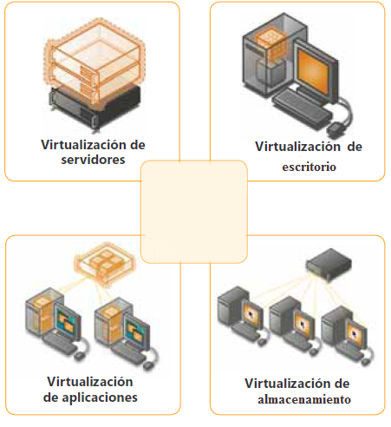
Tipos de virtualización

Slide 12
¿Por que virtualizar?
Menos dinero, tiempo y esfuerzo.
Flexibilidad y mejor utilización de los equipos hardware.
Respuesta rápida al crecimiento.
Ahorro debido a la impedancia del hardware.
Aumento de la productividad consolidando tareas, procesos, recursos.

Slide 13
Ventajas
Consolidación de servidores y optimización de infraestructuras.
Reducción de costes de infraestructura física.
Mayor disponibilidad de aplicaciones y continuidad del negocio.
Flexibilidad operativa mejorada y capacidad de respuesta.
Capacidad de gestión y seguridad mejorada.

Slide 14
Desventajas.
No se podrá utilizar la virtualización con tecnología que no se soportada por el hypervisor
Menor rendimiento
Se desaprovechan recursos.
Limitación del uso de ciertos dispositivos.
Avería en el servidor anfitrión de virtualización afectaría a todas las máquinas virtuales
Necesidad de mayor cantidad de recursos hardware
Vacíos legales respecto al uso de licencias virtuales.
Problemas de compatibilidad con los dispositivos

Slide 15
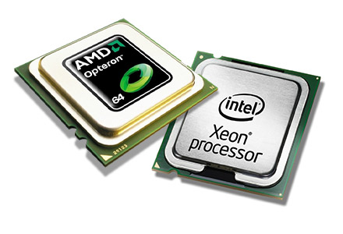
Inconvenientes
Hardware necesario para virtualizar.
Menor rendimiento
Emulación de Controladores.
Rendimiento de un sistema virtualizado - aplicaciones complejas.

Slide 16
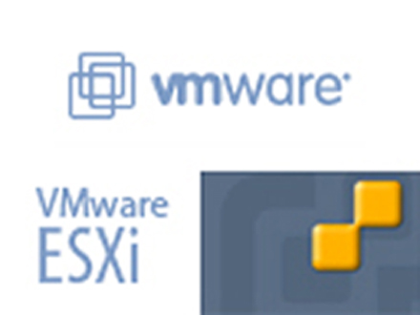
Soluciones de virtualización

Slide 17
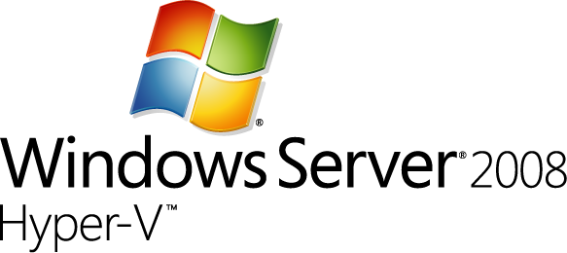
Integración
Administración
Costo
Alta Disponibilidad

Slide 18
Hyper-V
Integración
Microsoft Windows Server® 2008, Hyper-V está diseñada para integrarse fácilmente a la infraestructura existente del cliente,
Componentes confiables de una plataforma confiable
Administración
Sistemas virtuales y físicos
Puede administrar entornos heterogéneos de virtualización (es decir, Microsoft y VMware).
Costo
Menos costosa de adquirir y de obtener licencia en comparación con la competencia y esto contribuye a disminuir el costo total de propiedad (TCO) y a aumentar el retorno de la inversión (ROÍ).
Alta disponibilidad
la capacidad de recuperarse rápidamente luego de un incidente

Slide 19
Arquitecturas de hipervisores
Monolíticos
Mas simple que un kernel moderno, pero con cierto nivel de complejidad
Tiene su propio modelo de drivers
Micro-Kernel
Funcionalidad simple de particionado
Mayor fiabilidad, con menor superficie de ataque
Sin código de terceros
Los drivers corren en cada una de las particiones
VM 1
(Admin)
VM 2
VM 3
VM 1 (“Parent”)
VM 2
(“Child”)
VM 3
(“Child”)
Virtualization
Stack
Hypervisor
Drivers
Drivers
Drivers
Drivers
Drivers
Drivers
Drivers
Drivers
Drivers
Drivers
Drivers
Drivers
Hypervisor
Hardware
Hardware

Slide 20
Windows Server 2008 R2 Hyper-V vs. Microsoft Hyper-V Server 2008 R2
Microsoft Hyper-V Server 2008 R2 (HVS)
Hyper-V como role de
Windows Server 2008 R2
Microsoft Hyper-V Server
Hyper-V
MISMAS FUNCIONALIDADES
VM
VM
VM
VM
Windows (parent partition)
Parent Partition
Windows hypervisor
Windows hypervisor
Hardware
Hardware
Descarga gratuita que incluye el hypervisor y todos los componentes necesarios para virtualizar (Windows Kernel, drivers, red, almacenamiento…)
Disponible como role en una instalación “full” o “Server Core” de Windows Server 2008

Slide 21
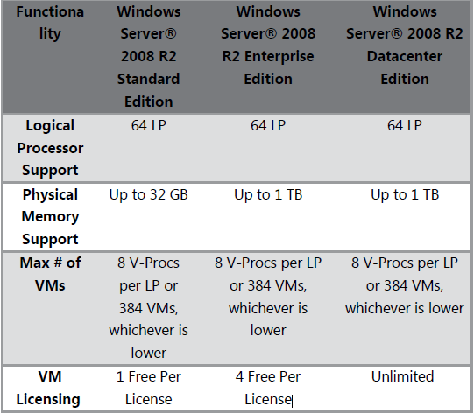
Capacidad Hyper-V

Slide 22
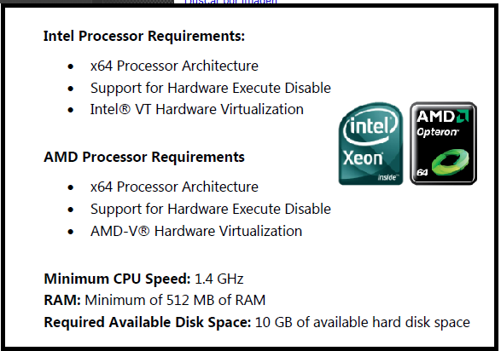
Hyper-V Requerimientos

Slide 23
Arquitectura de Hyper-V
Proporcionado por
OS
ISV / IHV / OEM
Microsoft Hyper-V
Partición Padre
Particiones Hijas
Microsoft / XenSource
Aplicaciones
Aplicaciones
Aplicaciones
VM Worker Processes
Aplicaciones
User Mode
WMI Provider
VM Service
Windows Server 2008
Windows Server 2003, 2008
Non-Hypervisor Aware OS
Xen-Enabled Linux Kernel
Windows Kernel
VSP
Windows Kernel
Linux VSC
VSC
IHV Drivers
Synthetic
Devices
Drivers
Emulated
Devices
Drivers
VMBus
Kernel Mode
VMBus
VMBus
Emulacion
Hypercall Adapter
Windows hypervisor
“Designed for Windows” Server Hardware

Slide 24
Arquitectura de Hyper-V
La nueva arquitectura de hypervisor basada en micro-kernel de 64 bits permite a Hyper-V soportar una amplia gama de dispositivos y conseguir un mejor rendimiento y mayor seguridad.
Las características de la arquitectura Micro-Kernel permiten:
Funcionalidad simple de particionado.
Mayor fiabilidad, con menor superficie de ataque.
Sin código de terceros.
Los drivers corren en cada una de las particiones
Parent Partition
Virtual
Machine
Virtual
Machine
VM State Machine
Virtualized Devices
Management API
User
Mode
User
Mode
Ring 3
Storage Stack
Network Stack
Drivers
Kernel
Mode
Kernel
Mode
Ring 0
Scheduler
Memory Management
Ring -1
Hardware

Slide 25
Funcionalidades de Hyper-V
Particiones hijas tanto de 32-bit (x86) como de 64-bit (x64)
Maquinas Virtuales SMP con 2/4 cores
Hasta 64 GB de memoria en máquinas virtuales
Virtual hard disk capacity 2040 gb
Live Backup: Integración con Volume Shadow Service
Posibilidad de sacar Snapshots de las máquinas virtuales
Control flexible de recursos
Posibilidad de establecer niveles mínimos y máximos de los recursos de CPU y red.
Networking robusto:Hasta 10Gb/s soporta VLAN y Trunking (VTP Protocol)
Administracion de maquinas virtuales por System Center
Migración en vivo (Live Migration)

Slide 26
Soporte para sistemas operativos muy diversos
Incluye soporte para la ejecución simultánea de distintos tipos de sistemas operativos, tanto de 32 como de 64 bits, en distintas plataformas de servidor, como Windows y Linux.

Slide 27
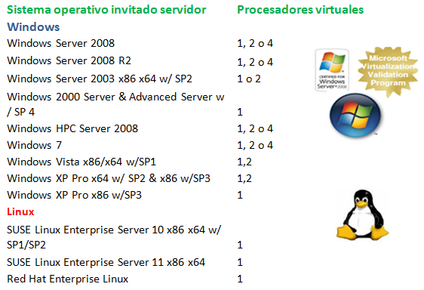
Soporte para sistemas operativos muy diversos

Slide 28
Soporta SMP
Es capaz de soportar arquitecturas SMP con hasta 4 procesadores en entornos de máquina virtual, con lo que puede aprovechar al máximo las ventajas de las aplicaciones multi-thread en VM.
Soporta para memoria
Soporta el direccionamiento de gran cantidad de memoria para cada máquina virtual, haciendo posible la ejecución virtualizada de prácticamente cualquier tarea, con lo que Hyper-V se convierte en la plataforma ideal tanto para grandes compañías como empresas pequeñas o medianas.

Slide 29
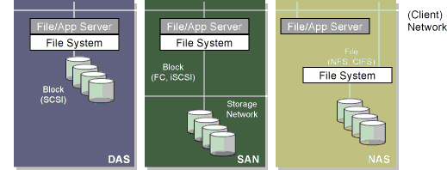
Almacenamiento Físico.
Almacenamiento aplicado directamente (Direct Attach Storage, DAS):
SATA, eSATA, PATA, SAS, SCSI, USB y Firewire.
Red de área de almacenamiento (Storage Area Networks, SANs):
iSCSI,
Fiber Channel, SAS.
Almacenamiento conectado a red (Network Attached Storage, NAS).

Slide 30
Virtual hard disk
Son una de las piezas claves de toda Máquina Virtual, tanto en Hyper-V, como en otros sistemas de virtualización (VMWare, Xen, etc.).
Almacenamiento Virtual.
Virtual IDE
Hasta 4 dispositivos IDE.
Virtual SCSI
Hasta 4 controladoras SCSI virtuales, con hasta 64 discos cada una.

Slide 31
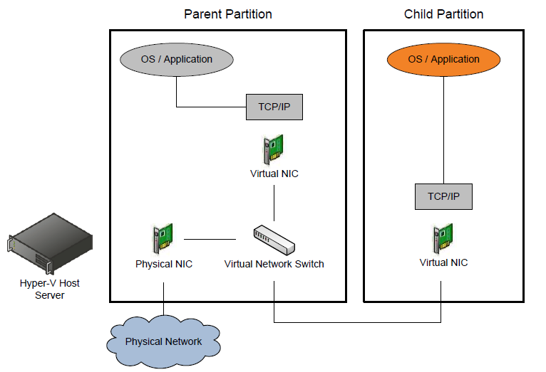
Networking
Partición Padre
Redes Virtuales enlazadas a NICs físicas
Externas – Limitadas por el número de NICs
Internas – Ilimitadas
Privadas – Ilimitadas
Solo NICs Ethernet (no Wireless)
Soporta VLANs
Trunking (VTP Protocol)
Máquina Virtual
NIC Sintética
NIC Legacy (Intel 21140)
NICs por VM:
Sintéticas
Legacy
Hasta 10Gb/s
Soporta VLANs

Slide 32
Hyper-V
Mejor rendimiento
El hipervisor Tipo Micro-kernel implica menos gastos generales:
Mejor rendimiento.
Mejor escalabilidad.
Mejor soporte para el controlador
Los controladores se ejecutan en sistemas invitados, no en el sistema host.
Mayor estabilidad.
Mayor alcance.
Mejores opciones de sistemas de alojamiento.
Mejor licenciamiento
Licenciamiento de infraestructura más accesible que las soluciones VMware.
Licenciamiento para sistemas invitados incluido.
Data Center Edition cuenta con el mejor valor general.
Pero todas las versiones de Windows Server 2008 con Hyper-V ofrecen un excelente valor.
Mejor soporte
Soporte completo y tranquilidad.

Slide 33
Metodología de la infraestructura
Para aprovechar las características que ofrece la virtualización se deberá tomar en cuentas muchos factores adicionales.
Cableado estructurado.
Topología de red
Diseño de la red.

Slide 34
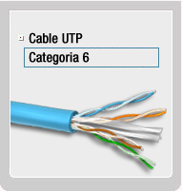
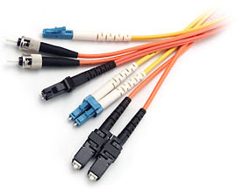
Cableado Estructurado.
Cable UTP Cat 6
Fibra Óptica

Slide 35
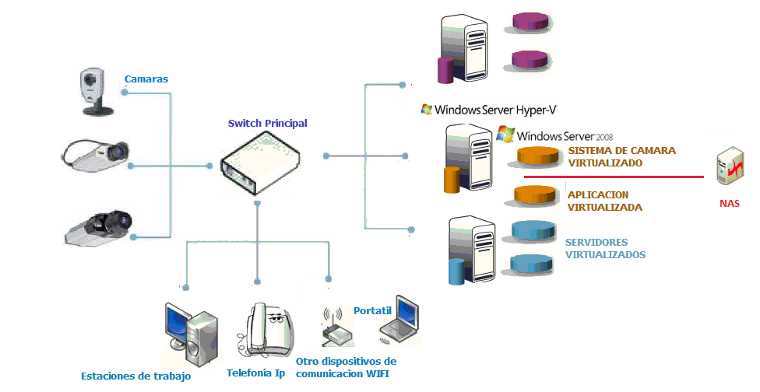
Diseño de la red.
Diseño 1

Slide 36
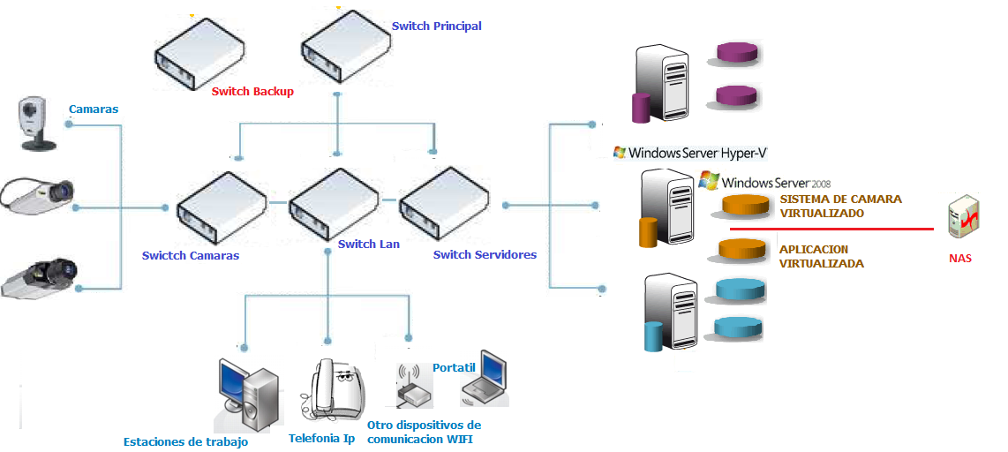
Diseño de la red.
Diseño 2

Slide 37
Implementación de la infraestructura virtual.
Utilizar un solo servidor físico para ejecutar varios servidores virtuales, la cual permite disminuir los costos operativos y obtener mucho más rendimiento por la inversión. Logrando beneficios tanto en lo económico y la facilidad de uso.

Slide 38
Selección del anfitrión
La clave del éxito de los servidores virtualizados es elegir la plataforma de hardware correcta para la virtualización.
El servidor físico será responsable de alojar a los servidores virtuales, dicho servidor deberá estar construido para manejar las pesadas y siempre cambiantes demandas de un ambiente de computo virtualizado y así poder ayudar a maximizar los beneficios de esta tecnología.

Slide 39
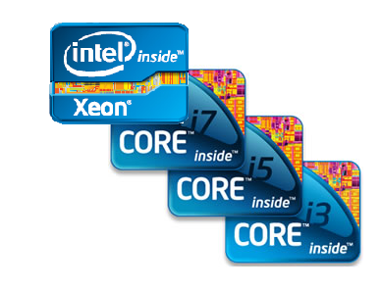
Servidor.
Procesador.
Para nuestra proyecto se tendrá un equipo que se esta creado con la tecnología de virtualización de Intel (Intel VT),
El procesador es basado en x64 debido que Hyper-V solo está disponible en ediciones de 64 bits de Windows Server 2008 R2

Slide 40
Servidor
Memoria
La cantidad máxima de memoria que se puede usar está determinada por el sistema operativo de la siguiente manera:
Para Windows Server 2008 Enterprise y Windows Server 2008 Datacenter, el equipo físico se puede configurar con hasta 1 TB de memoria física y cada una de las máquinas virtuales que ejecutan dichas ediciones se puede configurar con hasta 64 GB de memoria.
Para Windows Server 2008 Standard, el equipo físico se puede configurar con hasta 32 GB de memoria física y cada una de las máquinas virtuales que ejecutan dicha edición se puede configurar con hasta 31 GB de memoria, lo mínimo que se recomienda son 3 GB de ram.
Disco Duro
En la instalación del Windows server 2008 R2 lo recomendable es 40 gb de disco duro pero lo mas optimo es de 80 gb, lo minimo puede ser 8 gb, cuando un equipo llegase a tener 16 gb de ram el espacio requerido será mucho mas.

Slide 41
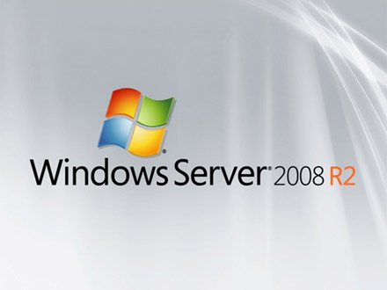
Software de Virtualización
Microsoft Server 2008 Hyper-V es una buena opción para las redes orientadas a Windows. Técnicamente no es gratuito, ya que requiere la adquisición de Windows Server 2008 R2, pero tiene una interfaz simple y se integra bien en el OS.
Hyper-V es presentado como un rol dentro de Windows Server 2008 y está concebida para aquellas organizaciones que desean integrar la virtualización a sus entornos de IT.
En Windows Server 2008, Hyper-V es administrado a través de la consola de administración: Hyper-V Manager.
Hyper-V

Slide 42
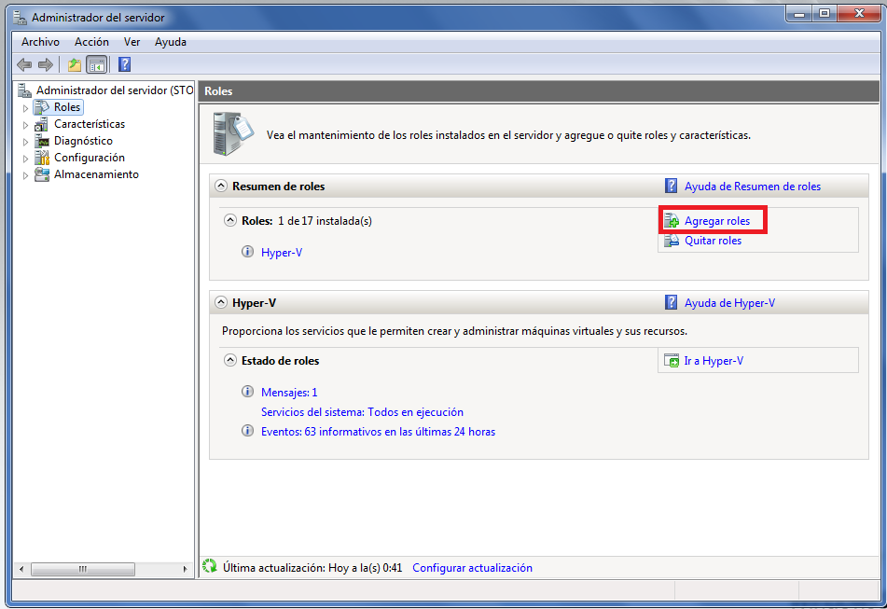
Instalación Windows Server 2008 R2 Hyper-V
Hyper-V es presentado como un rol dentro de Windows Server 2008 y es también ofrecido como solución única para instalar en modo Server: Windows Hyper-V Server

Slide 43
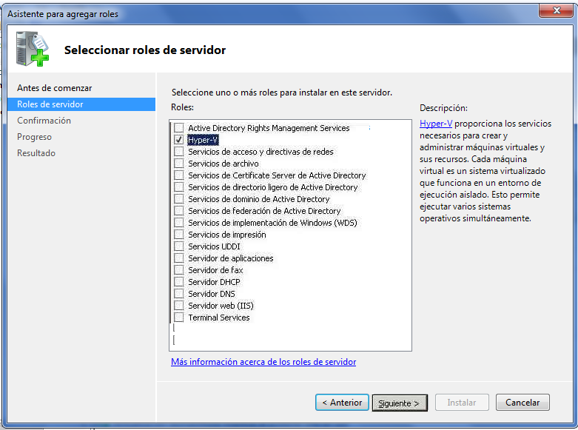
Instalación Windows Server 2008 R2 Hyper-V

Slide 44
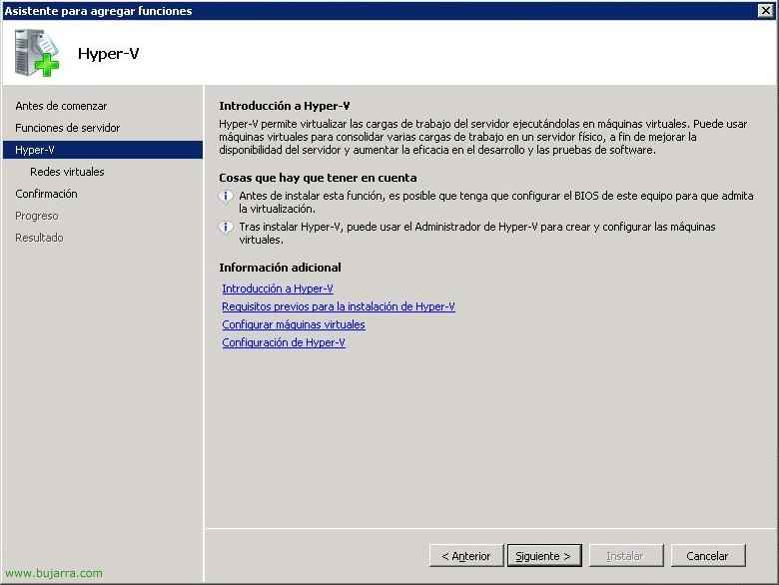
Instalación Windows Server 2008 R2 Hyper - v

Slide 45
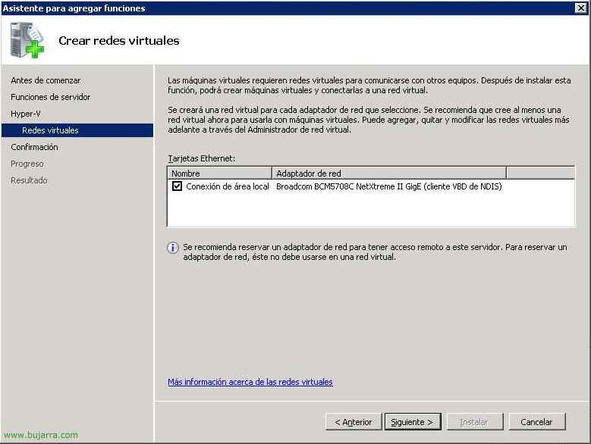
Instalación Windows Server 2008 R2 Hyper-V

Slide 46
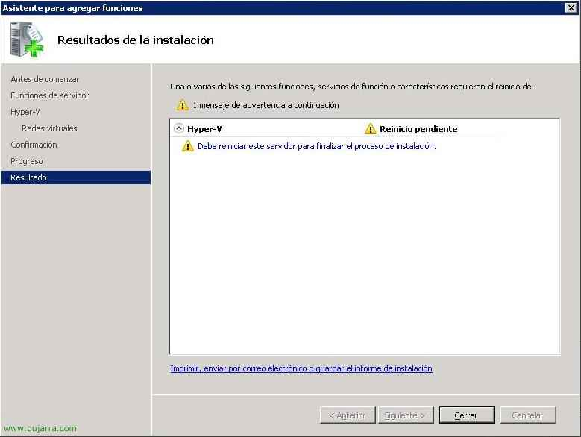
Instalación Windows Server 2008 R2 Hyper-V

Slide 47
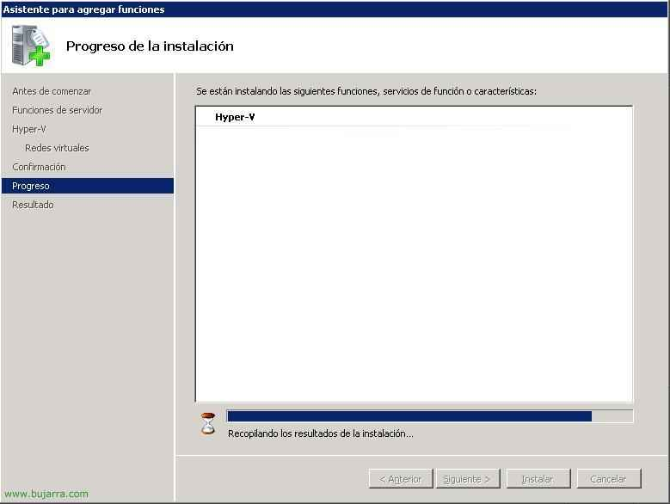
Instalación Windows Server 2008 R2 Hyper-V

Slide 48
Instalación Windows Server 2008 R2 Hyper-V

Slide 49
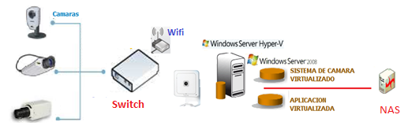
Ambiente virtualizada para un sistema de cámara de video.
Cámara IP
Ip: 192.168.1.99
Mascara: 255.255.255.0
Gateway: 192.168.1.11
Servidor anfitrión
Ip: 192.168.1.23
Mascara: 255.255.255.0
Gateway: 192.168.1.11
Servidor Virtual
Ip: 192.168.1.22
Mascara: 255.255.255.0
Gateway: 192.168.1.11
Backup
Ip: 192.168.1.11
Mascara: 255.255.255.0
Gateway: 192.168.1.11

Slide 50
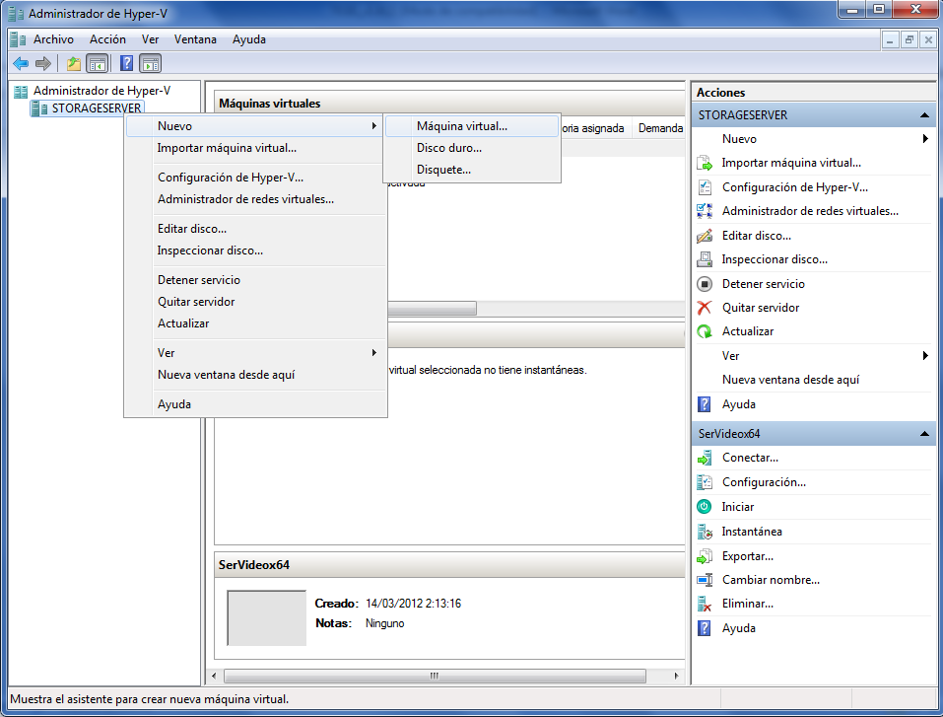
Creación Servidor Virtual.

Slide 51
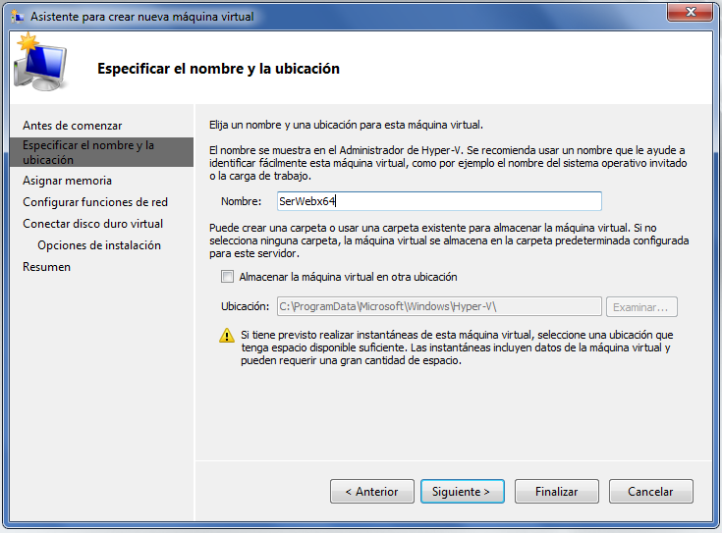
Creación Servidor Virtual.

Slide 52
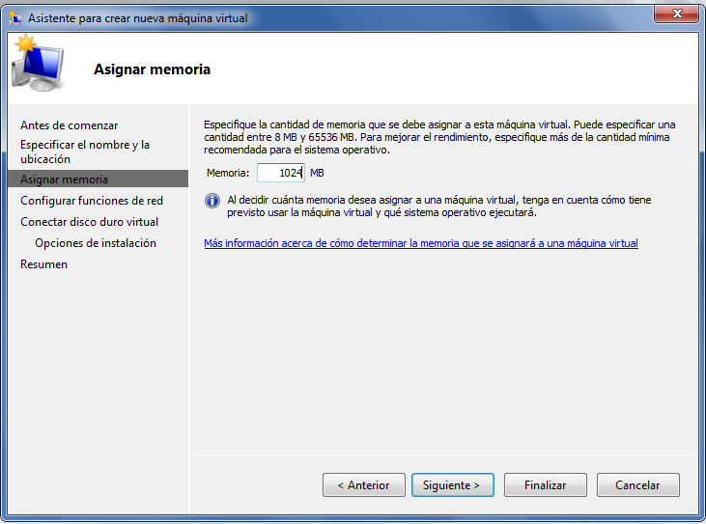
Creación Servidor Virtual.

Slide 53
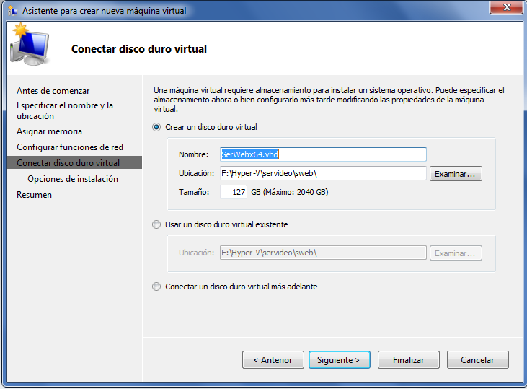
Creación Servidor Virtual.

Slide 54
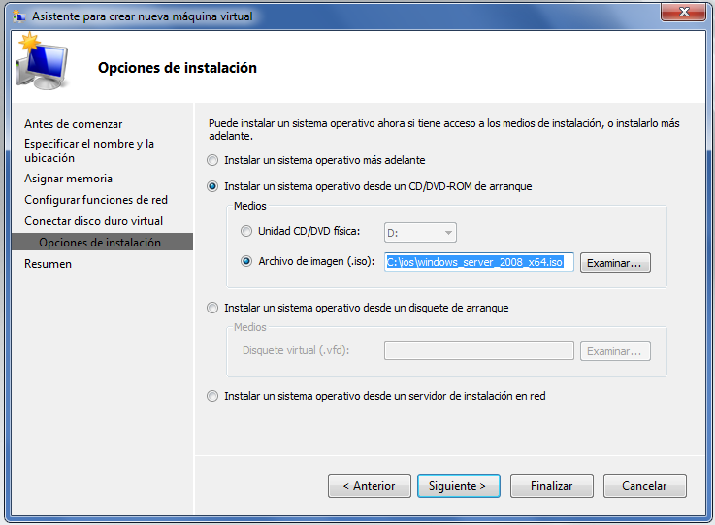
Creación Servidor Virtual.

Slide 55
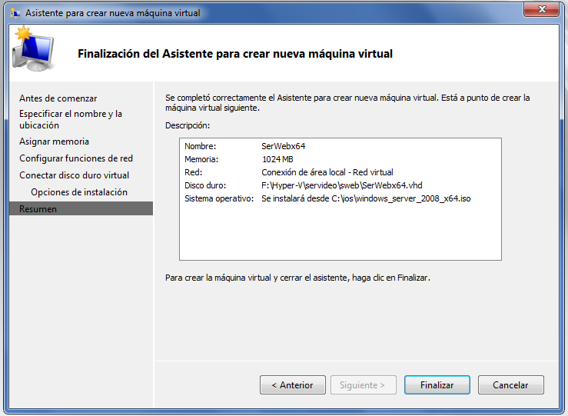
Creación Servidor Virtual.

Slide 56
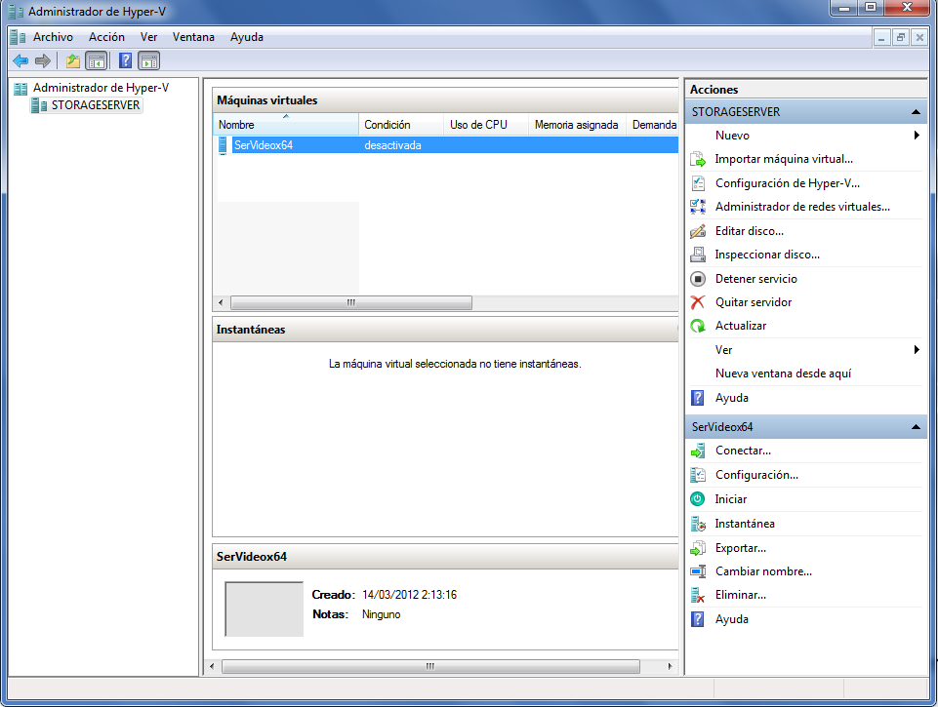
Creación Servidor Virtual.

Slide 57
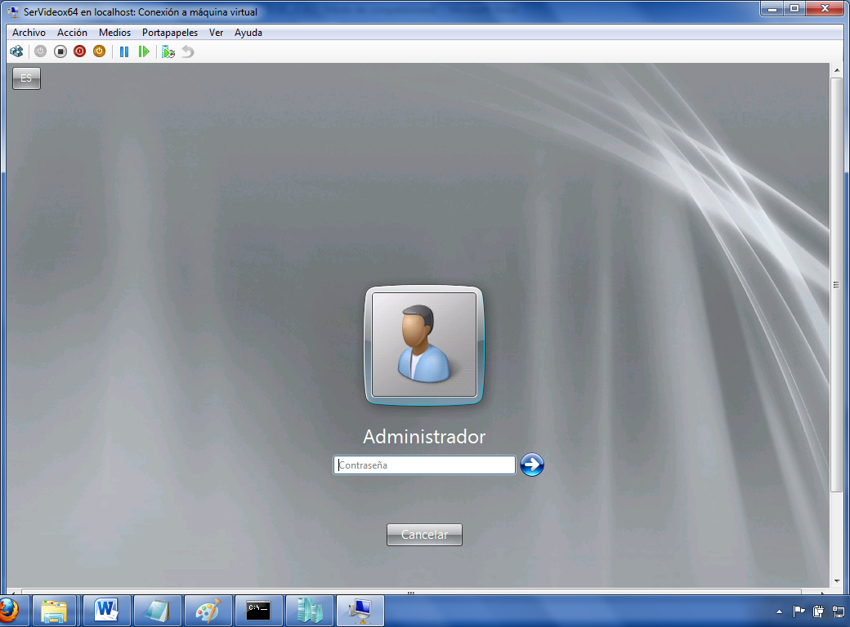
Creación Servidor Virtual.

Slide 58
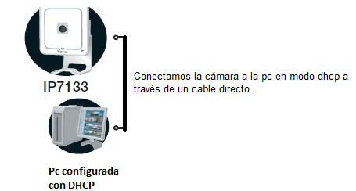
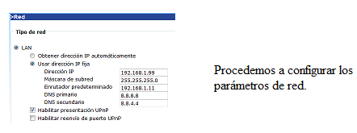
Configuración de cámara ip

Slide 59
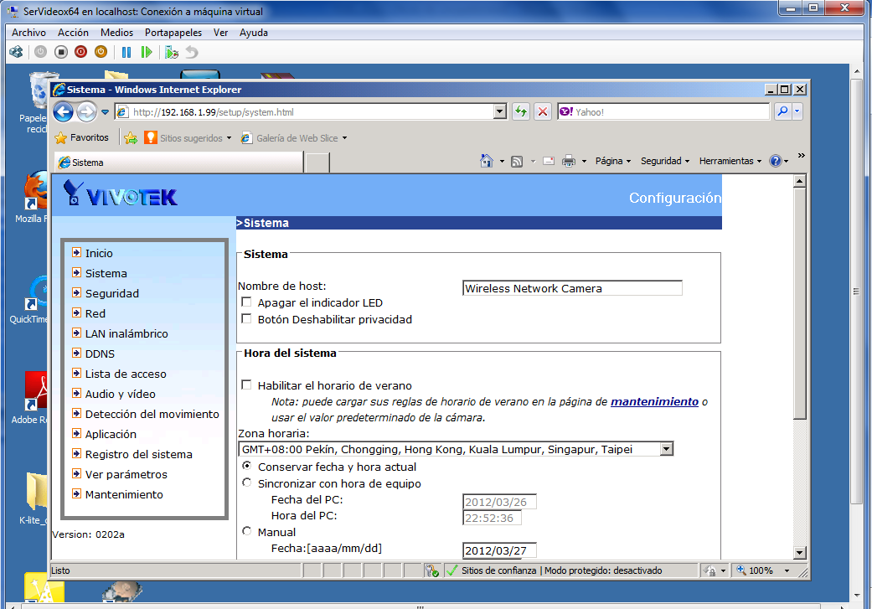
Configuración de cámara ip

Slide 60
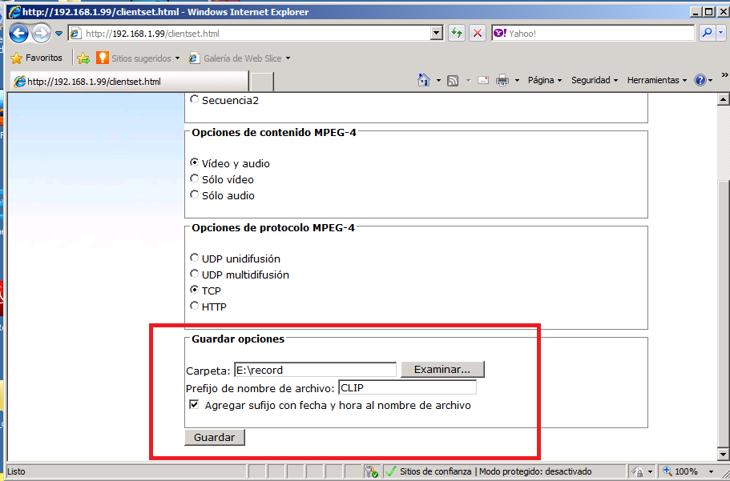
Configuración de cámara ip

Slide 61
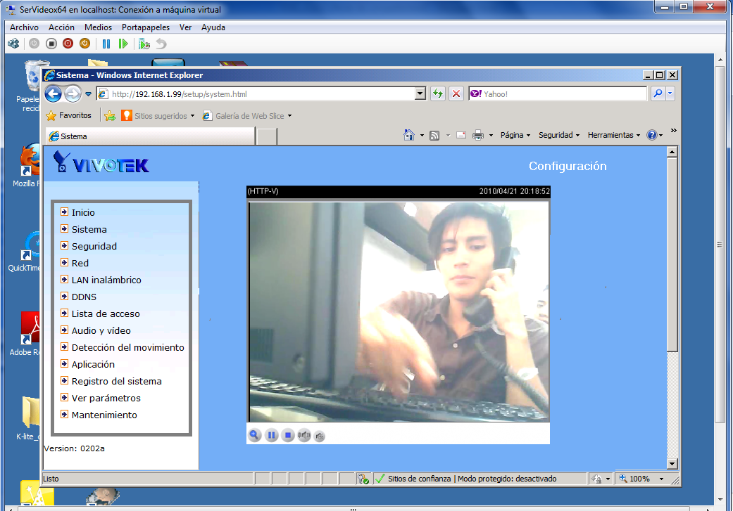
Configuración de cámara ip

Slide 62
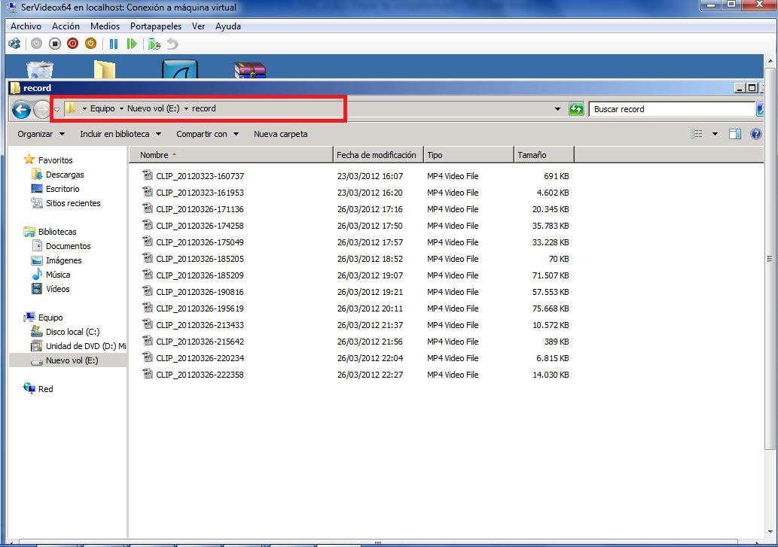
Configuración de cámara ip

Slide 63
Análisis de pruebas de comparación entre maquina física vs maquina virtual,
Benchmark
Es un conjunto de procedimientos (programas de computación) para evaluar el rendimiento de un pc al realizarlo en cualquiera de sus componentes, ya sea CPU, RAM, tarjeta gráfica, etc.
Benchmark de disco duro
DiskMark
CrystalDiskMark
Datamarck
Benchmark de Rendimiento.
PCWizard.

Slide 64
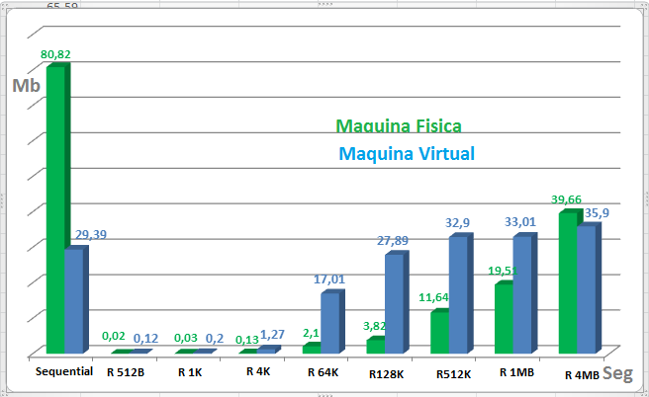
Análisis de pruebas de comparación entre maquina física vs maquina virtual,
Partición C:\ sin proceso de almacenamiento.
Escritura.

Slide 65
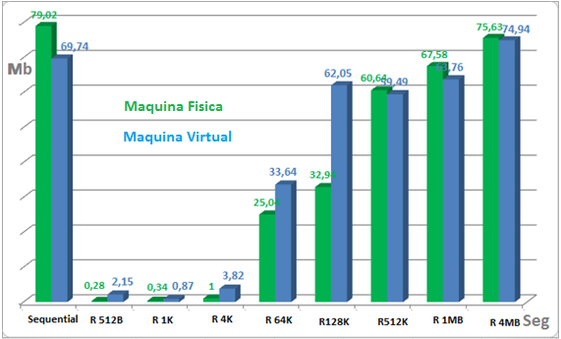
Análisis de pruebas de comparación entre maquina física vs maquina virtual,
Partición C:\ sin proceso de almacenamiento.
Lectura.

Slide 66
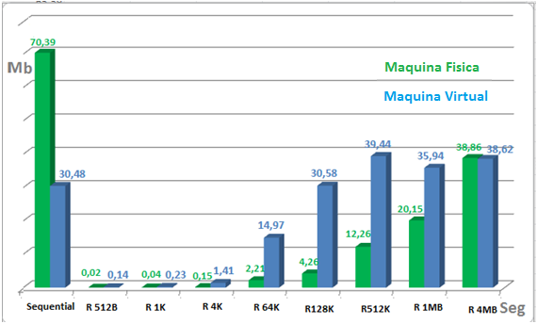
Análisis de pruebas de comparación entre maquina física vs maquina virtual,
Partición :\ sin proceso de almacenamiento.
Escritura.

Slide 67
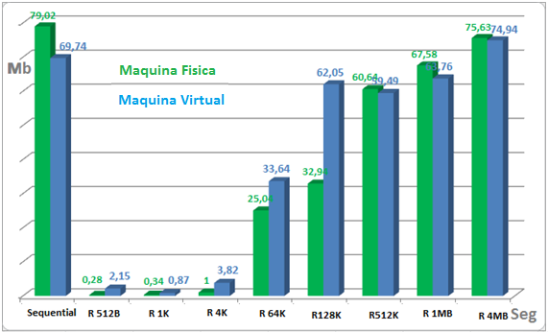
Análisis de pruebas de comparación entre maquina física vs maquina virtual,
Partición :\ sin proceso de almacenamiento.
Lectura.

Slide 68
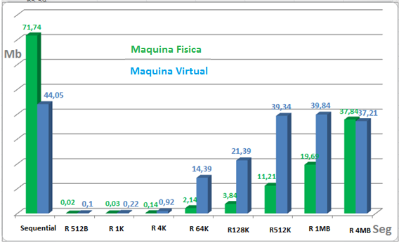
Análisis de pruebas de comparación entre maquina física vs maquina virtual,
Partición :\ con proceso de almacenamiento.
Escritura.

Slide 69
Análisis de pruebas de comparación entre maquina física vs maquina virtual,
Partición :\ con proceso de almacenamiento.
Lectura.

Slide 70
Análisis de pruebas de comparación entre maquina física vs maquina virtual,
Partición :\ con proceso de almacenamiento.

Slide 71
Análisis de pruebas de comparación entre maquina física vs maquina virtual,
Recurso de la RAM sin almacenamiento.

Slide 72
Análisis de pruebas de comparación entre maquina física vs maquina virtual,
Recurso de la RAM con almacenamiento.

Slide 73
Protocolo de comunicación.
Durante la comunicación entre el servidor y la cámara intercambian mensajes de RTP y RTCP durante esta fase.
RTSP: Real Time Streaming Protocol es un protocolo que establece y controla uno o muchos flujos sincronizados de datos, ya sean de audio o de video.
RTP: utilizado para la transmisión de información en tiempo real, como por ejemplo audio y vídeo en una video-conferencia.
RTCP: protocolo de comunicación que proporciona información de control que está asociado con un flujo de datos para una aplicación multimedia (flujo RTP)

Slide 74
Analizar Protocolos.
Es un elemento pasivo, únicamente observa mensajes que son transmitidos y recibidos desde y hacia un elemento de la red, pero nunca envía él mismo mensajes.
WireShark
Un software libre, disponible para varias plataformas (Unix, Windows y Mac OS) es utilizado para realizar análisis y solucionar problemas en redes de comunicaciones para realizar esto, WireShark ha de conocer los protocolos que está analizando.

Slide 75
Análisis del protocolo RTP

Slide 76
Analisis del protocolo RTCP

Slide 77
Resultado de Análisis

Slide 78
Backup.
Los administradores buscan manera de tener respaldada toda su infraestructura virtualizada en caso de desastres para ellos buscan algunas maneras para lograrlo.
Los mecanismo que se utilizaron:
VSS (Copias de seguridad de Windows Server )
Cobian Backup

Slide 79
VSS Copias de seguridad de Windows Server
Es una herramienta que proporcionan una solución completa para las necesidades diarias de copia de seguridad y recuperación
Copias de seguridad de Windows Server es una “característica” de Windows server 2008 y no está instalada de forma predeterminada la instalación se la puede realizar mediante el administrador del servidor

Slide 80
VSS Configuración

Slide 81
VSS Configuración

Slide 82
VSS Configuración

Slide 83
VSS Configuración

Slide 84
VSS Configuración

Slide 85
VSS Configuración

Slide 86
VSS Configuración

Slide 87
Restauración respaldo VSS

Slide 88
Restauración respaldo VSS

Slide 89
Restauración respaldo VSS

Slide 90
Restauración respaldo VSS

Slide 91
Restauración respaldo VSS

Slide 92
Restauración respaldo VSS

Slide 93
Restauración respaldo VSS

Slide 94
Cobian Backup
Es un programa multitarea capaz de crear copias de seguridad en un equipo, en una red local o incluso en/desde un servidor FTP

Slide 95
Cobian Backup Configuración

Slide 96
Cobian Backup Configuración

Slide 97
Cobian Backup Configuración

Slide 98
Conclusiones.
Al existir un menor número de servidores físicos el consumo de potencia de los mismos consecuentemente será menor.
La virtualización es una forma de crear sistemas menos complejos y más administrables.
Windows Server 2008 (Hyper-V) garantiza una estrategia de administración simplificada y centralizada, con el objetivo de aumentar la eficiencia y reducir costos, mejorando en el uso de los recursos hardware
Minimiza el tiempo de inactividad relacionado con desastres.
La virtualización puede proporcionarnos mayores niveles de seguridad.

Slide 99
Recomendaciones.
Antes de crear una infraestructura virtual se recomienda realizar una planificación con todas las etapas planteadas en la metodología del presente proyecto la cuales son: evaluación, planificación, construcción, administración.
Es importante contar con el hardware recomendado por el fabricante del hypervisor, en cuanto a equipo con un procesador Intel® VT, espacio en disco, y memoria RAM suficiente para la virtualización.
La virtualización no es la solución a todos los problemas de crecimiento del departamento IT. En la actualidad continúan los problemas de incompatibilidades entre sistemas que no permiten ser virtualizados.
Todo esto hace que sea necesario realizar un profundo estudio de los sistemas que se tienen, su funcionamiento y rendimiento real, qué se desea virtualizar, qué puede realmente ser virtualizado y que tenga un funcionamiento libre de fallas.

Slide 100
Gracias por su atención

